Slide 1
Otomatik Kontrol
Kapalı Çevrim Kontrol Sistemin Genel Gereklilikleri
Hazırlayan: Dr. Nurdan Bilgin

Slide 2
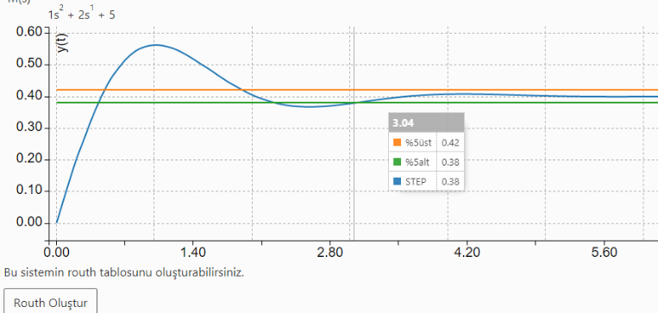
Geçici Cevap ile ilgili Özellikler
Geçici Cevap: Yerleşme zamanından önceki dinamik davranışa sistemlerin geçici cevabı adı verilir.
Geçici cevap sistem dinamiğinin diferansiyel denklemin homojen çözümüyle ilgilidir.
Kalıcı Cevap Bölgesi
Durgun Durum Bölgesi
Geçici Cevap Bölgesi

Slide 3
Geçici Cevap ile ilgili Özellikler
Geçici cevap adım giriş ile incelenir.
Başlangıç koşulları 0 dır.
Sistemin geçici davranış özellikleri 5 parametre aracılığıyla tanımlanır.
                -Yerleşme zamanı, t_{s}
                -Gecikme zamanı, t_{d}
                -Yükselme zamanı, t_{r}
                -Aşma zamanı, t_{p}
                -En fazla aşma, M_{p}

Slide 4
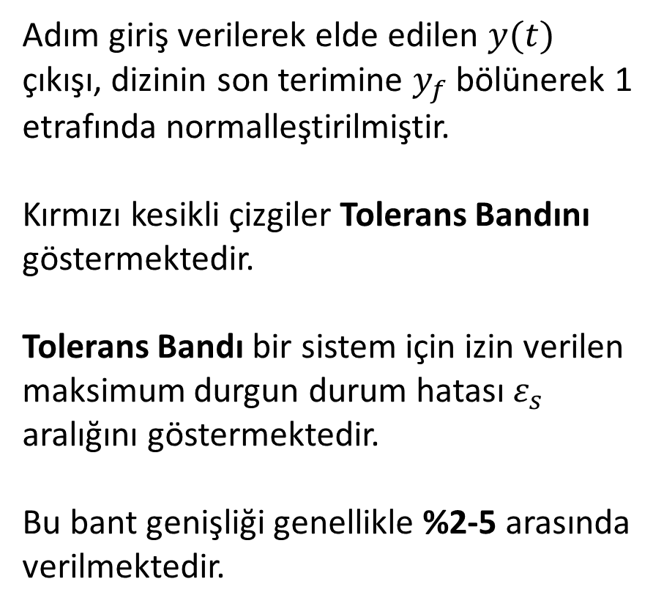



Geçici Cevap ile ilgili Özellikler
Adım giriş verilerek elde edilen $y(t)$ çıkışı, dizinin son terimine $y_{f}$ bölünerek 1 etrafında normalleştirilmiştir.
Kırmızı kesikli çizgiler Tolerans Bandını göstermektedir.
Tolerans Bandı bir sistem için izin verilen maksimum durgun durum hatası $ε_{s}$ aralığını göstermektedir.
Bu bant genişliği genellikle %2-5 arasında verilmektedir.
$${2ε}_{s}$$
$$1+ε_{s}$$
$$1−ε_{s}$$

Slide 5

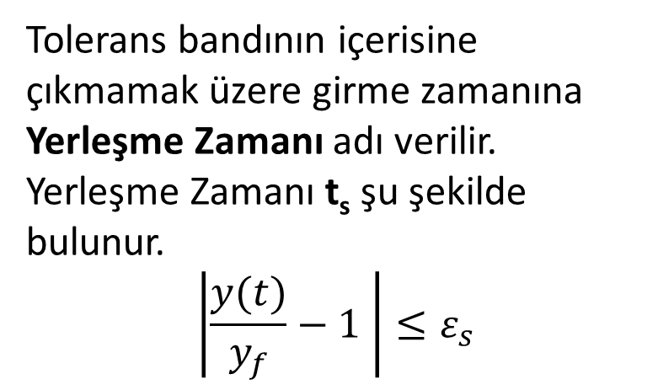

Geçici Cevap ile ilgili Özellikler
Tolerans bandının içerisine çıkmamak üzere girme zamanına Yerleşme Zamanı adı verilir.
Yerleşme Zamanı t_{s} şu şekilde bulunur.
$$\left|\frac{y(t)}{y_{f}}−1 \right|≤ε_{s}$$
Yerleşme Zamanı $t_{s}$
$$t_{s}=$$

Slide 6


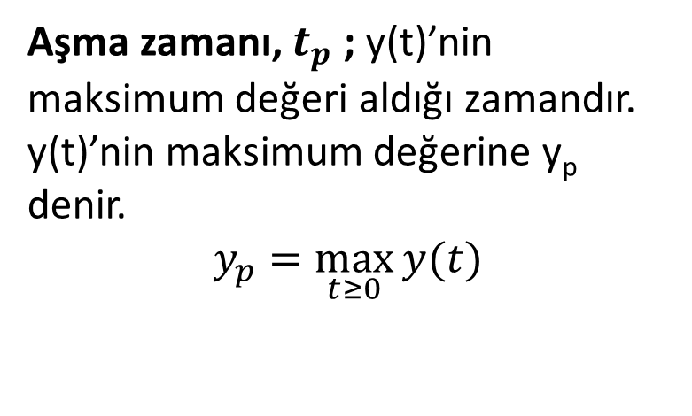
Geçici Cevap ile ilgili Özellikler
Aşma zamanı, $t_{p}$ ; y(t)’nin maksimum değeri aldığı zamandır. y(t)’nin maksimum değerine y_{p} denir.
$$y_{p}=\max_{t≥0}{y(t) }$$
Aşma Zamanı $t_{p}$
Yerleşme Zamanı $t_{s}$
$$t_{p}=$$
$$t_{s}=$$

Slide 7



Geçici Cevap ile ilgili Özellikler
Tepe noktası
En fazla aşma, $M_{p}$
$$\frac{y_{p}}{y_{f}}−1=ε_{p}$$
$$M_{p}=100ε_{p}$$
% Aşma $M_{p}=100ε_{p}$
$$ε_{p}$$
Aşma Zamanı $t_{p}$
Yerleşme Zamanı $t_{s}$
$$t_{p}=$$
$$t_{s}=$$

Slide 8
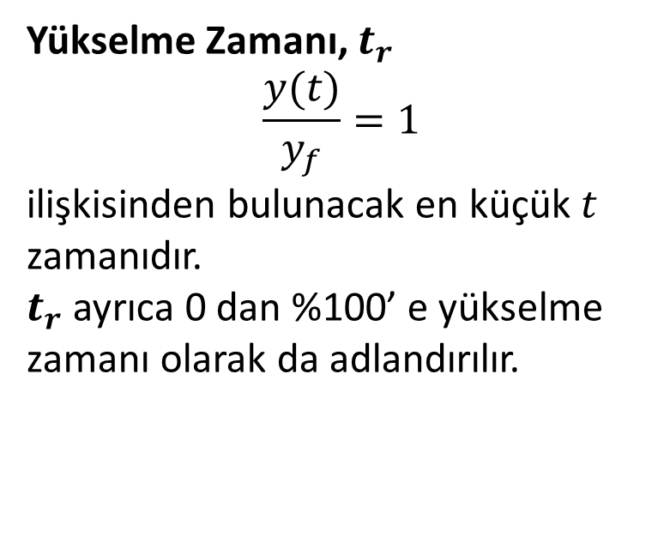



Geçici Cevap ile ilgili Özellikler
Tepe noktası
Yükselme Zamanı, $t_{r}$
$$\frac{y(t)}{y_{f}}=1$$
ilişkisinden bulunacak en küçük $t$ zamanıdır.
$t_{r}$ ayrıca 0 dan %100’ e yükselme zamanı olarak da adlandırılır.
% Aşma $M_{p}=100ε_{p}$
$$ε_{p}$$
Yükselme Zamanı $t_{r}$
Aşma Zamanı $t_{p}$
Yerleşme Zamanı $t_{s}$
$$t_{r}$$
$$t_{p}$$
$$t_{s}=$$

Slide 9

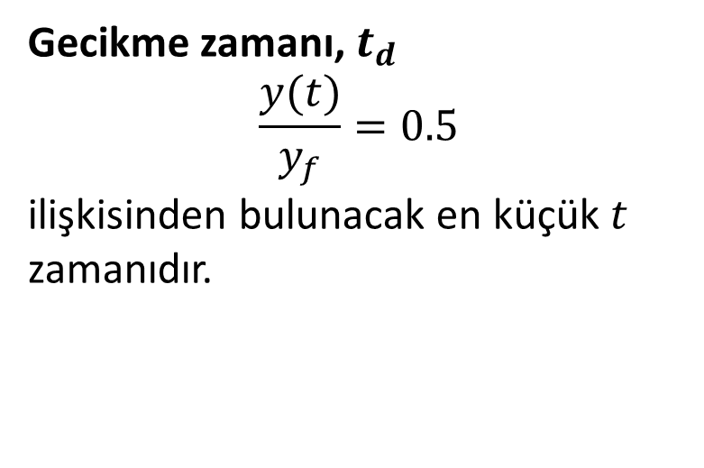
Geçici Cevap ile ilgili Özellikler
Tepe noktası
Gecikme zamanı, $t_{d}$
$$\frac{y(t)}{y_{f}}=0.5$$
ilişkisinden bulunacak en küçük $t$ zamanıdır.
% Aşma $M_{p}=100ε_{p}$
$$ε_{p}$$
Yükselme Zamanı $t_{r}$
Aşma Zamanı $t_{p}$
Yerleşme Zamanı $t_{s}$
Gecikme Zamanı $t_{d}$
$$t_{r}$$
$$t_{p}$$
$$t_{s}=$$

Slide 10
Geçici Cevap ile ilgili Özellikler
Tepe noktası
Öğrendiğimiz aşağıdaki beş özellik
  Gecikme zamanı, t_{d}
  Yükselme zamanı, t_{r}
  Aşma zamanı, t_{p}
  Yerleşme zamanı, t_{s}
  En fazla aşma, M_{p}
Cevabın Hızı; Sistem durgun duruma ne kadar sürede ulaşıyor;
Göreceli Kararlılık; Sistem yanıtı ne kadar salınımlı ve/veya ne kadar aşmalı olduğu konularında
karar vermemize olanak verir.
% Aşma $M_{p}=100ε_{p}$
$$ε_{p}$$
Yükselme Zamanı $t_{r}$
Aşma Zamanı $t_{p}$
Yerleşme Zamanı $t_{s}$
Gecikme Zamanı $t_{d}$
$$t_{r}$$
$$t_{p}$$
$$t_{s}=$$

Slide 11
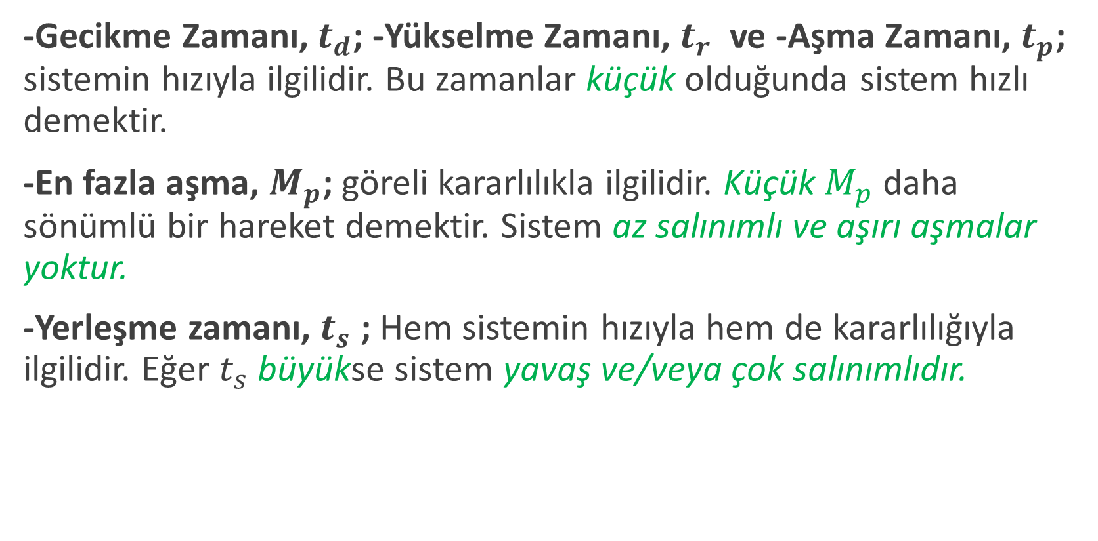
Geçici Cevap ile ilgili Özellikler
-Gecikme Zamanı, $t_{d}$; -Yükselme Zamanı, $t_{r}$ ve -Aşma Zamanı, $t_{p}$; sistemin hızıyla ilgilidir. Bu zamanlar küçük olduğunda sistem hızlı demektir.
-En fazla aşma, $M_{p}$; göreli kararlılıkla ilgilidir. Küçük $M_{p}$ daha sönümlü bir hareket demektir. Sistem az salınımlı ve aşırı aşmalar yoktur.
-Yerleşme zamanı, $t_{s}$ ; Hem sistemin hızıyla hem de kararlılığıyla ilgilidir. Eğer $t_{s}$ büyükse sistem yavaş ve/veya çok salınımlıdır.

Slide 12
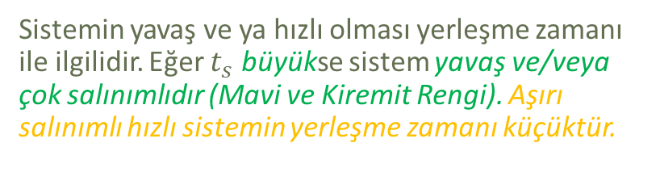
Geçici Cevap ile ilgili Özellikler
Sistemde aşırı salınım olduğunda tolerans bandının içine girmesi uzun zaman alabilir.
Sistemin yavaş ve ya hızlı olması yerleşme zamanı ile ilgilidir. Eğer $t_{s}$ büyükse sistem yavaş ve/veya çok salınımlıdır (Mavi ve Kiremit Rengi). Aşırı salınımlı hızlı sistemin yerleşme zamanı küçüktür.

Slide 13
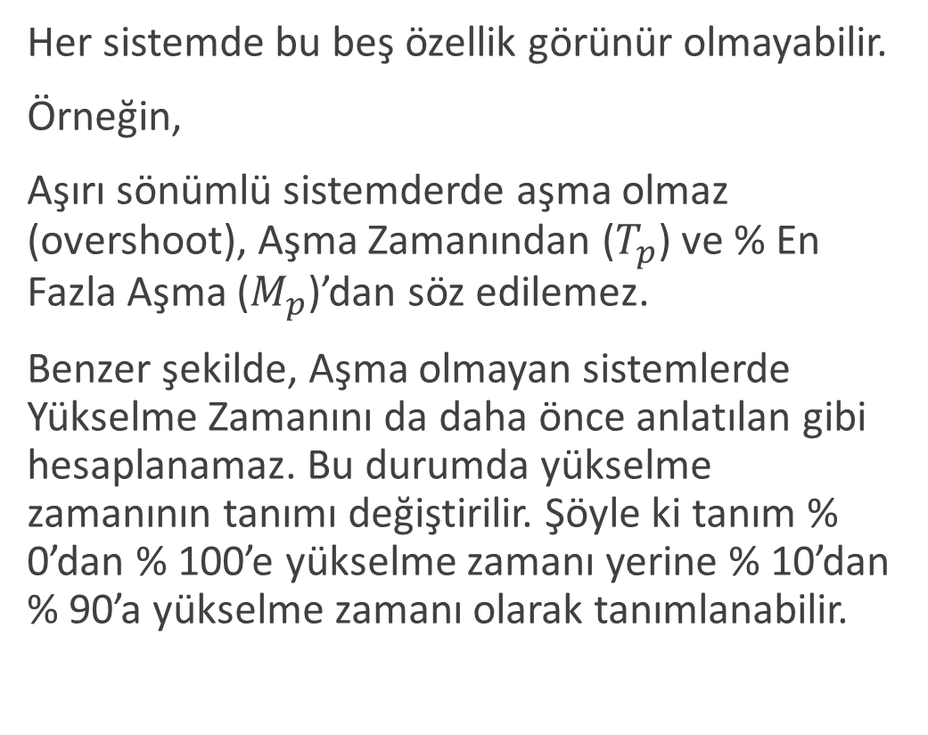

Geçici Cevap ile ilgili Özellikler
Her sistemde bu beş özellik görünür olmayabilir.
Örneğin,
Aşırı sönümlü sistemderde aşma olmaz (overshoot), Aşma Zamanından ($T_{p}$) ve % En Fazla Aşma ($M_{p}$)’dan söz edilemez.
Benzer şekilde, Aşma olmayan sistemlerde Yükselme Zamanını da daha önce anlatılan gibi hesaplanamaz. Bu durumda yükselme zamanının tanımı değiştirilir. Şöyle ki tanım % 0’dan % 100’e yükselme zamanı yerine % 10’dan % 90’a yükselme zamanı olarak tanımlanabilir.
$$t_{r}$$

Slide 14
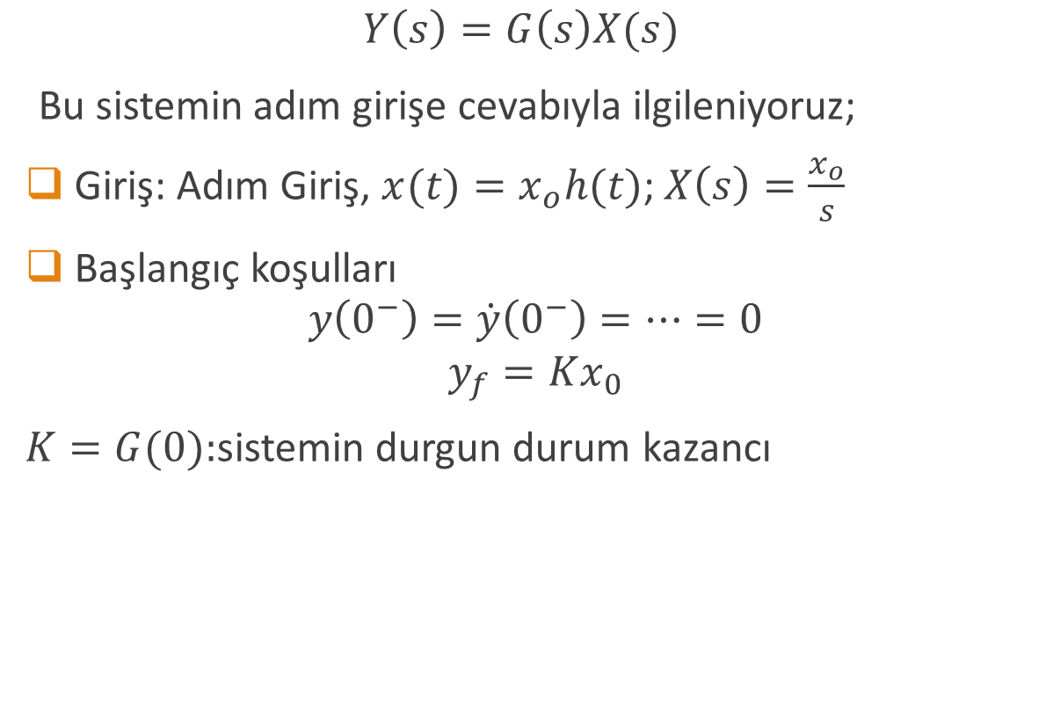
İkinci Derece Sistemler için Geçici Cevap ile ilgili Özellikler
X(s)
  $$Y\left(s\right)=G\left(s\right)X(s)$$
Bu sistemin adım girişe cevabıyla ilgileniyoruz;
Giriş: Adım Giriş, $x(t)=x_{o}h(t)$; $X\left(s\right)=\frac{x_{o}}{s}$
Başlangıç koşulları
$$y\left(0^{−}\right)=\dot{y}\left(0^{−}\right)=…=0$$
$$y_{f}=Kx_{0}$$
$K=G(0):$sistemin durgun durum kazancı
Y(s)
G(s)

Slide 15
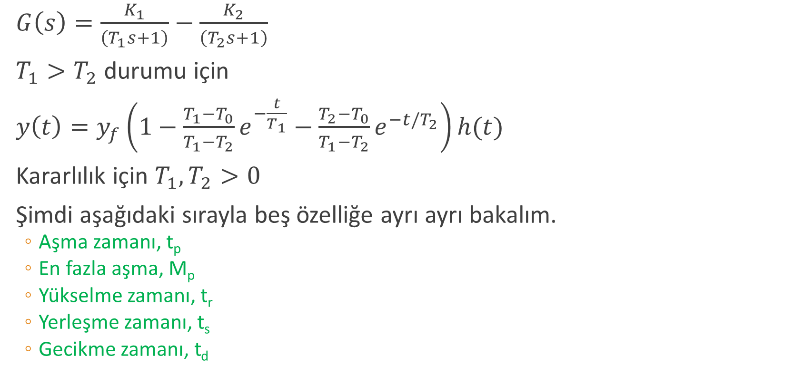
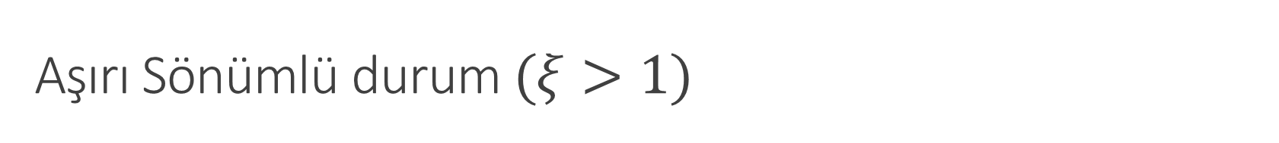
Aşırı Sönümlü durum $(ξ>1)$
$G\left(s\right)=\frac{K_{1}}{\left(T_{1}s+1\right)}−\frac{K_{2}}{\left(T_{2}s+1\right)}$
$T_{1}>T_{2}$ durumu için
$y\left(t\right)=y_{f}\left(1−\frac{T_{1}−T_{0}}{T_{1}−T_{2}}e^{−\frac{t}{T_{1}}}−\frac{T_{2}−T_{0}}{T_{1}−T_{2}}e^{−t/T_{2}}\right)h(t)$
Kararlılık için $T_{1},T_{2}>0$
Şimdi aşağıdaki sırayla beş özelliğe ayrı ayrı bakalım.
  Aşma zamanı, t_{p}
  En fazla aşma, M_{p}
  Yükselme zamanı, t_{r}
  Yerleşme zamanı, t_{s}
  Gecikme zamanı, t_{d}

Slide 16
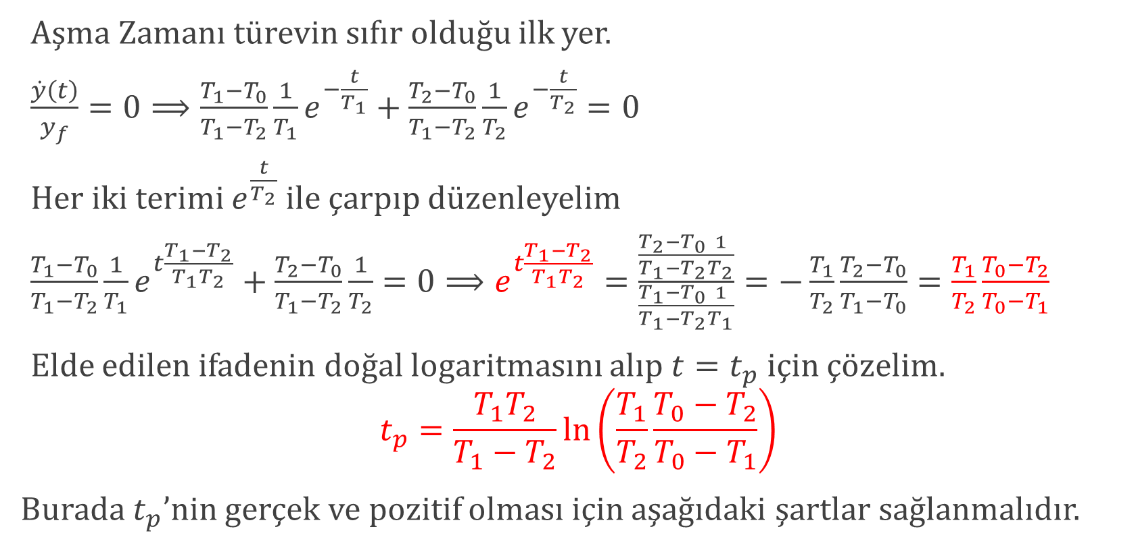
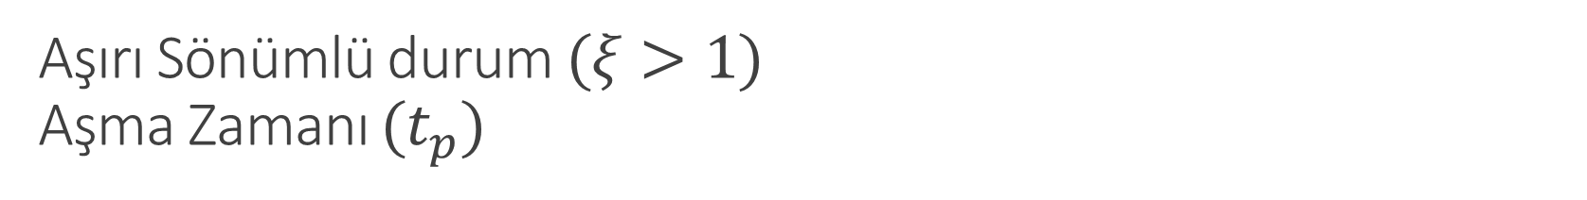
Aşırı Sönümlü durum $(ξ>1)$
Aşma Zamanı $(t_{p})$
Aşma Zamanı türevin sıfır olduğu ilk yer.
$\frac{\dot{y}\left(t\right)}{y_{f}}=0⟹\frac{T_{1}−T_{0}}{T_{1}−T_{2}}\frac{1}{T_{1}}e^{−\frac{t}{T_{1}}}+\frac{T_{2}−T_{0}}{T_{1}−T_{2}}\frac{1}{T_{2}}e^{−\frac{t}{T_{2}}}=0$
Her iki terimi $e^{\frac{t}{T_{2}}}$ ile çarpıp düzenleyelim
$\frac{T_{1}−T_{0}}{T_{1}−T_{2}}\frac{1}{T_{1}}e^{t\frac{T_{1}−T_{2}}{T_{1}T_{2}}}+\frac{T_{2}−T_{0}}{T_{1}−T_{2}}\frac{1}{T_{2}}=0⟹e^{t\frac{T_{1}−T_{2}}{T_{1}T_{2}}}=\frac{\frac{T_{2}−T_{0}}{T_{1}−T_{2}}\frac{1}{T_{2}}}{\frac{T_{1}−T_{0}}{T_{1}−T_{2}}\frac{1}{T_{1}}}=−\frac{T_{1}}{T_{2}}\frac{T_{2}−T_{0}}{T_{1}−T_{0}}=\frac{T_{1}}{T_{2}}\frac{T_{0}−T_{2}}{T_{0}−T_{1}}$
Elde edilen ifadenin doğal logaritmasını alıp $t=t_{p}$ için çözelim.
$$t_{p}=\frac{T_{1}T_{2}}{T_{1}−T_{2}}\ln\left(\frac{T_{1}}{T_{2}}\frac{T_{0}−T_{2}}{T_{0}−T_{1}}\right)$$
Burada $t_{p}$’nin gerçek ve pozitif olması için aşağıdaki şartlar sağlanmalıdır.

Slide 17

Aşırı Sönümlü durum $(ξ>1)$
Aşma Zamanı $(t_{p})$
$$t_{p}=\frac{T_{1}T_{2}}{T_{1}−T_{2}}\ln\left(\frac{T_{1}}{T_{2}}\frac{T_{0}−T_{2}}{T_{0}−T_{1}}\right)$$
Burada $t_{p}$’nin gerçek ve pozitif olması için
$$T_{1}>T_{2}∴\frac{T_{1}T_{2}}{T_{1}−T_{2}}>0$$
$$\ln\left(\frac{T_{1}}{T_{2}}\frac{(T_{0}−T_{2})}{(T_{0}−T_{1})}\right)>1 çünkü ∀x>1 için\ln{x}>0$$

Slide 18
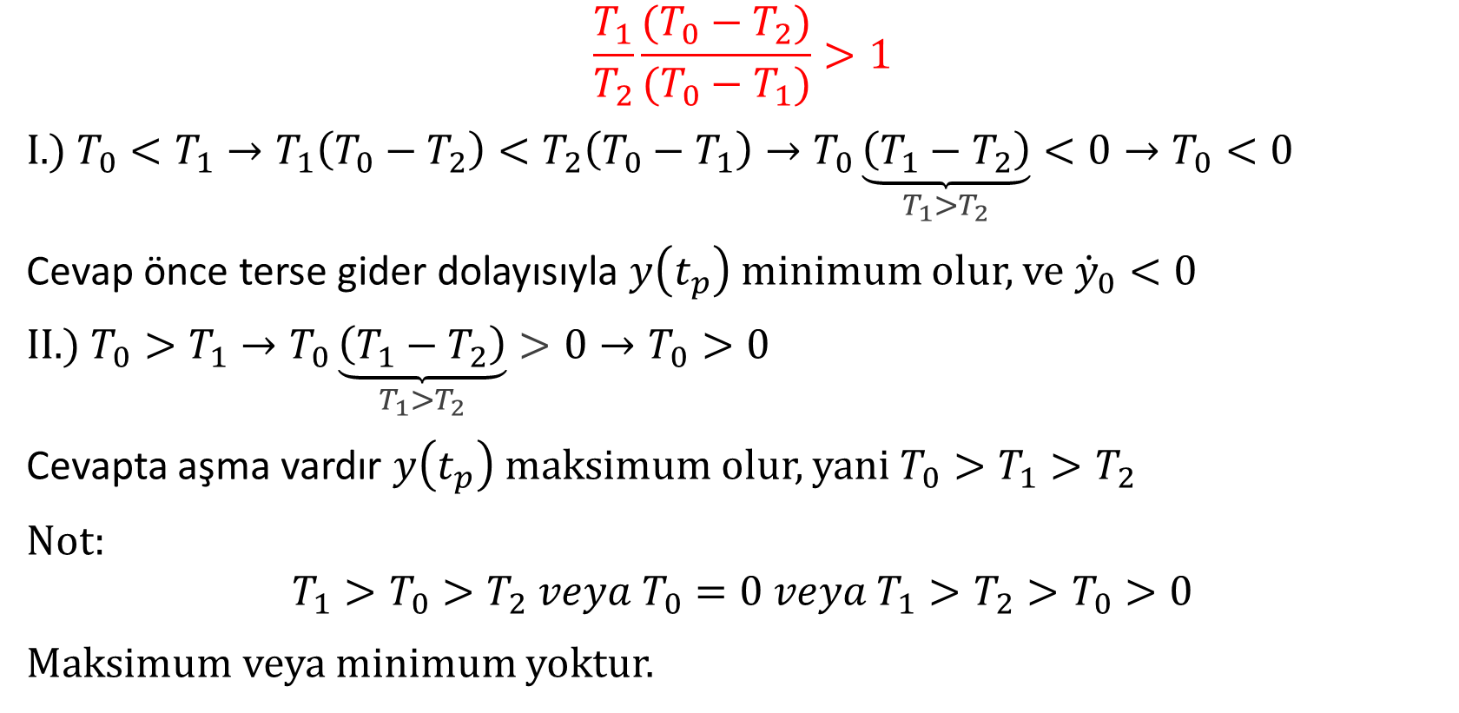
Aşırı Sönümlü durum $(ξ>1)$
Aşma Zamanı $(t_{p})$
$$\frac{T_{1}}{T_{2}}\frac{(T_{0}−T_{2})}{(T_{0}−T_{1})}>1$$
I.) $T_{0}<T_{1}→T_{1}\left(T_{0}−T_{2}\right)<T_{2}\left(T_{0}−T_{1}\right)→T_{0}\underset{T_{1}>T_{2}}{\underbrace{\left(T_{1}−T_{2}\right)}}<0→T_{0}<0$
Cevap önce terse gider dolayısıyla $y\left(t_{p}\right)$ minimum olur, ve ${\dot{y}}_{0}<0$
II.) $T_{0}>T_{1}→T_{0}\underset{T_{1}>T_{2}}{\underbrace{\left(T_{1}−T_{2}\right)}}>0→T_{0}>0$
Cevapta aşma vardır $y\left(t_{p}\right)$ maksimum olur, yani $T_{0}>T_{1}>T_{2}$
Not:
$$T_{1}>T_{0}>T_{2} veya T_{0}=0 veya T_{1}>T_{2}>T_{0}>0$$
Maksimum veya minimum yoktur.

Slide 19


Aşırı Sönümlü durum $(ξ>1)$
Maksimum Aşma $(ε_{p})$
Eğer $T_{0}>T_{1}>T_{2}$ olursa
$$\frac{y_{p}}{y_{f}}−1=ε_{p}=−\frac{T_{1}−T_{0}}{T_{1}−T_{2}}e^{−\frac{t_{p}}{T_{1}}}−\frac{T_{2}−T_{0}}{T_{1}−T_{2}}e^{−t_{p}/T_{2}}$$
$$ε_{p}=\frac{T_{0}−T_{1}}{T_{1}−T_{2}}{\left[\frac{T_{1}}{T_{2}}\frac{(T_{0}−T_{2})}{(T_{0}−T_{1})}\right]}^{\frac{T_{2}}{T_{1}−T_{2}}}+\frac{T_{0}−T_{2}}{T_{1}−T_{2}}{\left[\frac{T_{1}}{T_{2}}\frac{(T_{0}−T_{2})}{(T_{0}−T_{1})}\right]}^{\frac{T_{1}}{T_{1}−T_{2}}}$$

Slide 20

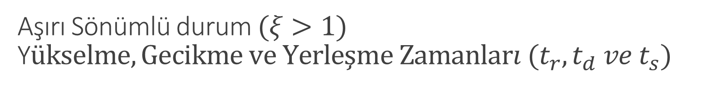
Aşırı Sönümlü durum $(ξ>1)$
Y$ükselme, Gecikme ve Yerleşme Zamanları (t_{r}, t_{d} ve t_{s})$
Eğer $T_{0}>T_{1}>T_{2}$ olursa %0’dan %100 yükselme
$$\frac{y(t)}{y_{f}}=1⟹$$
$$t_{r}=\frac{T_{1}T_{2}}{T_{1}−T_{2}}\ln\left(\frac{T_{0}−T_{2}}{T_{0}−T_{1}}\right)$$
$t_{d} ve t_{s}$, daha önce yapılan tanımlamalar kullanılarak bulunur.

Slide 21
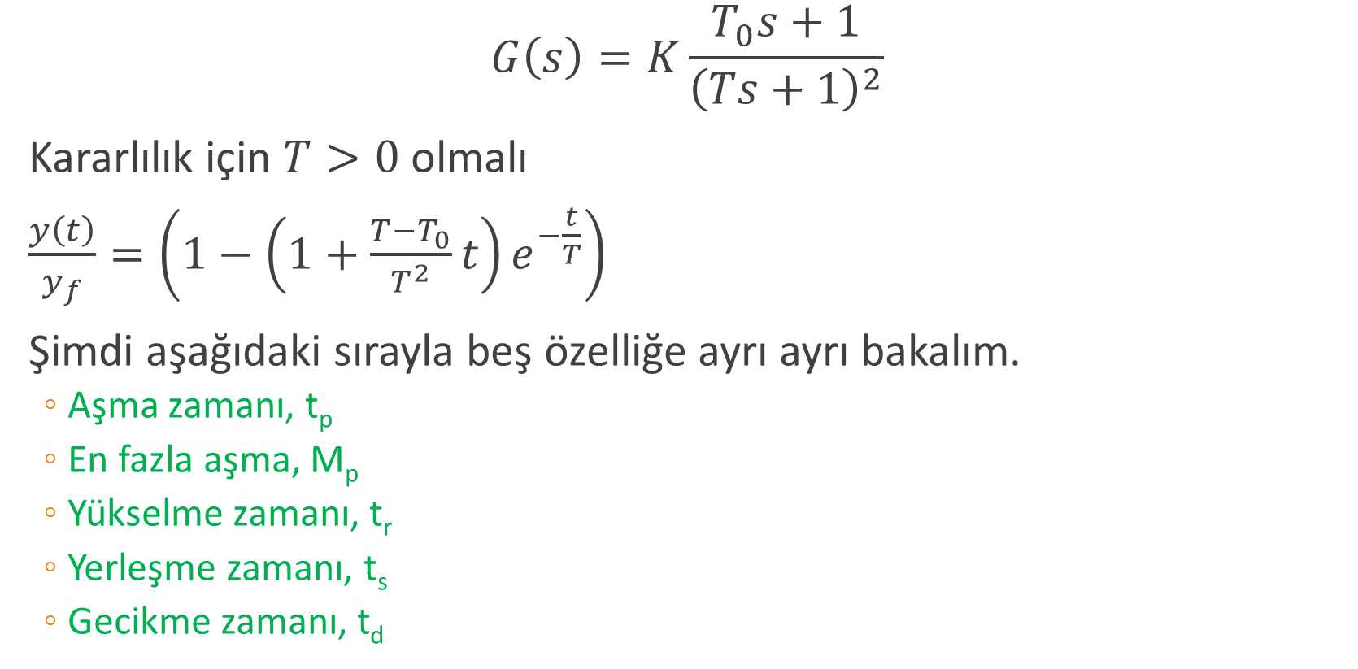

Kritik Sönümlü durum $(ξ=1)$
$$G\left(s\right)=K\frac{T_{0}s+1}{{\left(Ts+1\right)}^{2}}$$
Kararlılık için $T>0$ olmalı
$\frac{y\left(t\right)}{y_{f}}=\left(1−\left(1+\frac{T−T_{0}}{T^{2}}t\right)e^{−\frac{t}{T}}\right)$
Şimdi aşağıdaki sırayla beş özelliğe ayrı ayrı bakalım.
  Aşma zamanı, t_{p}
  En fazla aşma, M_{p}
  Yükselme zamanı, t_{r}
  Yerleşme zamanı, t_{s}
  Gecikme zamanı, t_{d}

Slide 22
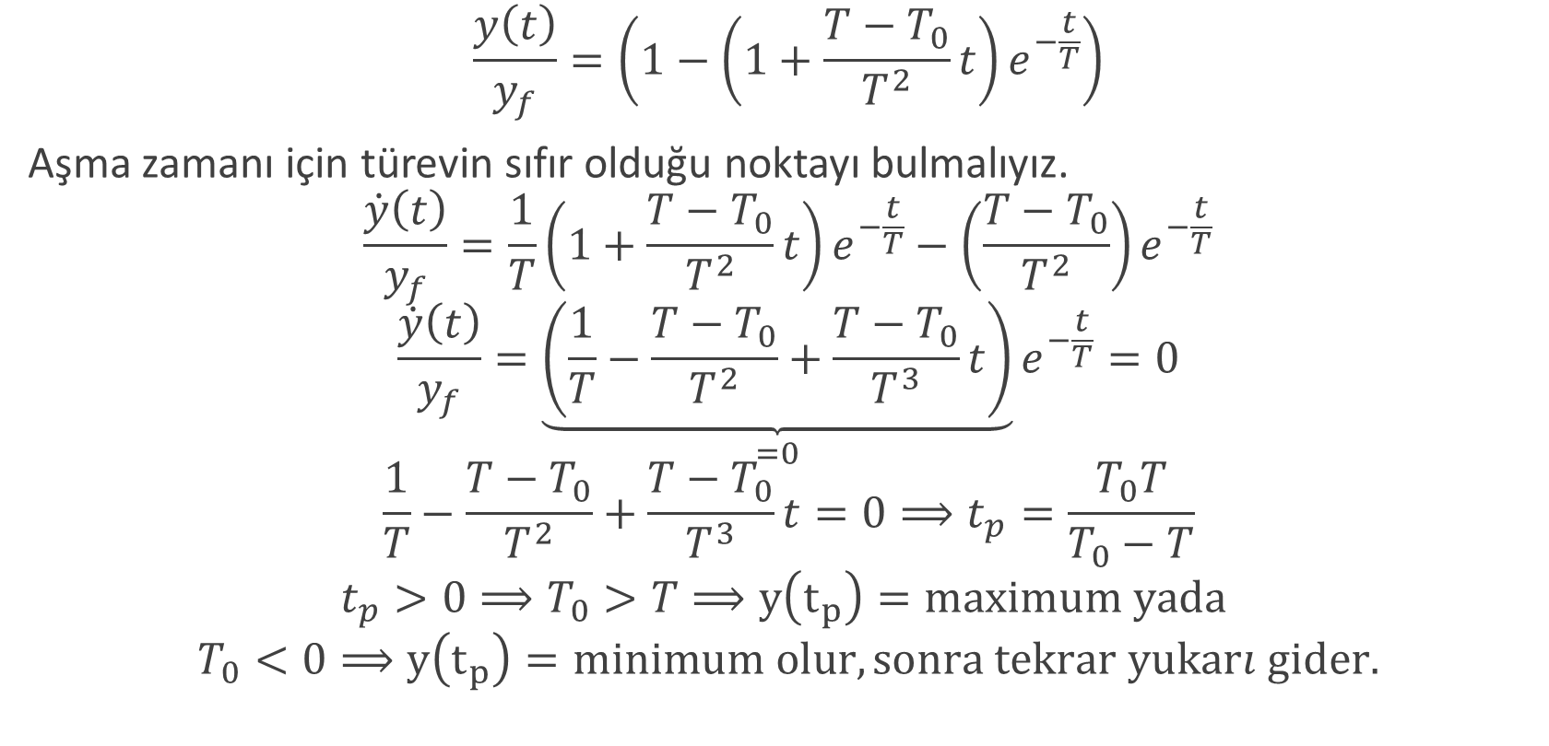

Kritik Sönümlü durum $\left(ξ=1\right)$
Aşma zamanı, t_{p}
$$\frac{y\left(t\right)}{y_{f}}=\left(1−\left(1+\frac{T−T_{0}}{T^{2}}t\right)e^{−\frac{t}{T}}\right)$$
Aşma zamanı için türevin sıfır olduğu noktayı bulmalıyız.
$$\frac{\dot{y}\left(t\right)}{y_{f}}=\frac{1}{T}\left(1+\frac{T−T_{0}}{T^{2}}t\right)e^{−\frac{t}{T}}−\left(\frac{T−T_{0}}{T^{2}}\right)e^{−\frac{t}{T}}$$
$$\frac{\dot{y}\left(t\right)}{y_{f}}=\underset{=0}{\underbrace{\left(\frac{1}{T}−\frac{T−T_{0}}{T^{2}}+\frac{T−T_{0}}{T^{3}}t\right)}}e^{−\frac{t}{T}}=0$$
$$\frac{1}{T}−\frac{T−T_{0}}{T^{2}}+\frac{T−T_{0}}{T^{3}}t=0⟹t_{p}=\frac{T_{0}T}{T_{0}−T}$$
$$t_{p}>0⟹T_{0}>T⟹y\left(t_{p}\right)=maximum yada$$
$$T_{0}<0⟹y\left(t_{p}\right)=minimum olur, sonra tekrar yukarı gider.$$

Slide 23


Kritik Sönümlü durum $\left(ξ=1\right)$
Maksimum Aşma, $εp$
Eğer $T_{0}>T>0$ olursa
$$\frac{y_{p}}{y_{f}}−1=ε_{p}$$
$$ε_{p}=−\frac{T_{0}−T}{T}e^{−\frac{T_{0}}{T_{0}−T}}$$
$ε_{p}$, sadece $T_{0}>T>0$ olduğunda olur.

Slide 24
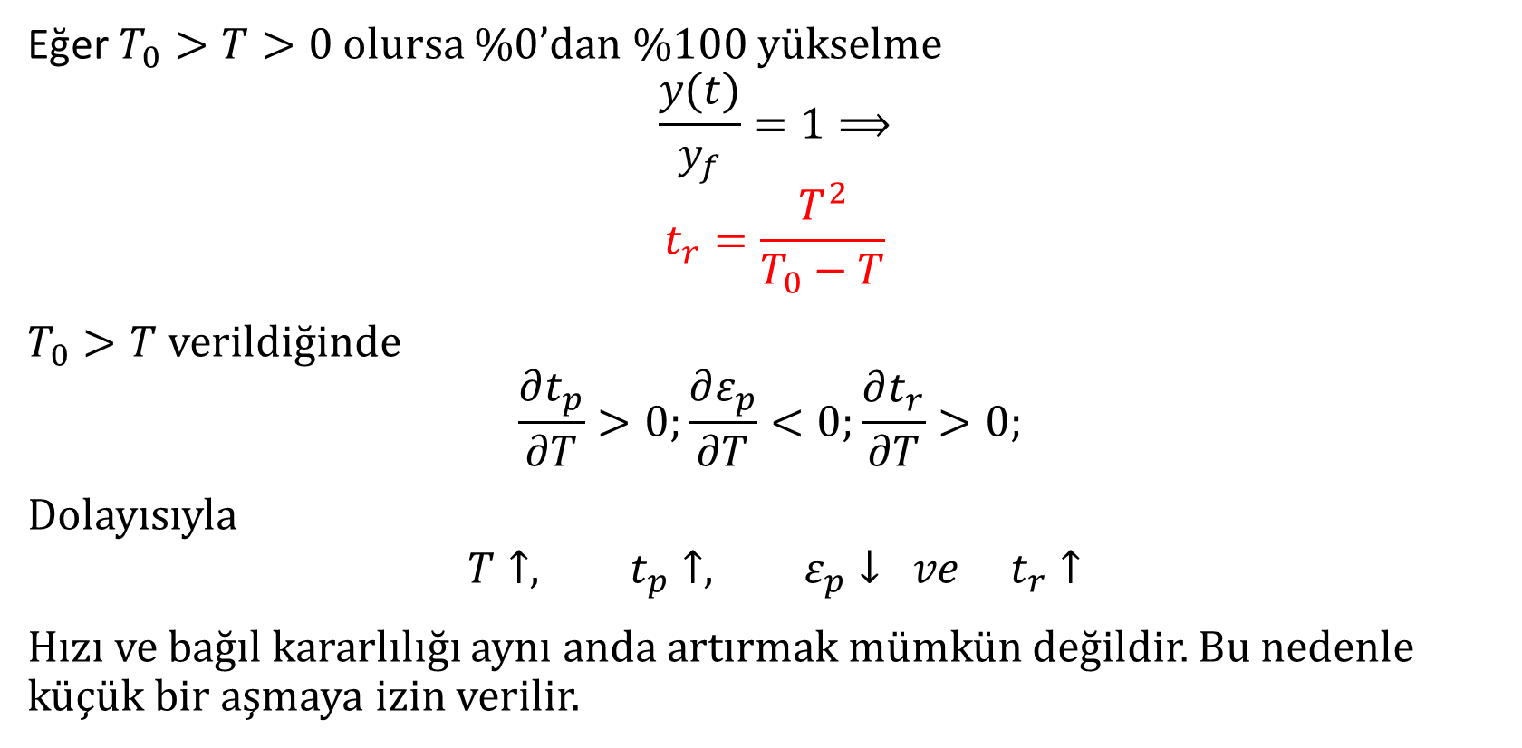

  Kritik Sönümlü durum $\left(ξ=1\right)$
  Yükselme Zamanı, t_{r}
Eğer $T_{0}>T>0$ olursa %0’dan %100 yükselme
$$\frac{y(t)}{y_{f}}=1⟹$$
$$t_{r}=\frac{T^{2}}{T_{0}−T}$$
$T_{0}>T$ verildiğinde
$$\frac{∂t_{p}}{∂T}>0;\frac{∂ε_{p}}{∂T}<0;\frac{∂t_{r}}{∂T}>0;$$
Dolayısıyla
$$T↑, t_{p}↑, ε_{p}↓ ve t_{r}↑$$
Hızı ve bağıl kararlılığı aynı anda artırmak mümkün değildir. Bu nedenle küçük bir aşmaya izin verilir.

Slide 25
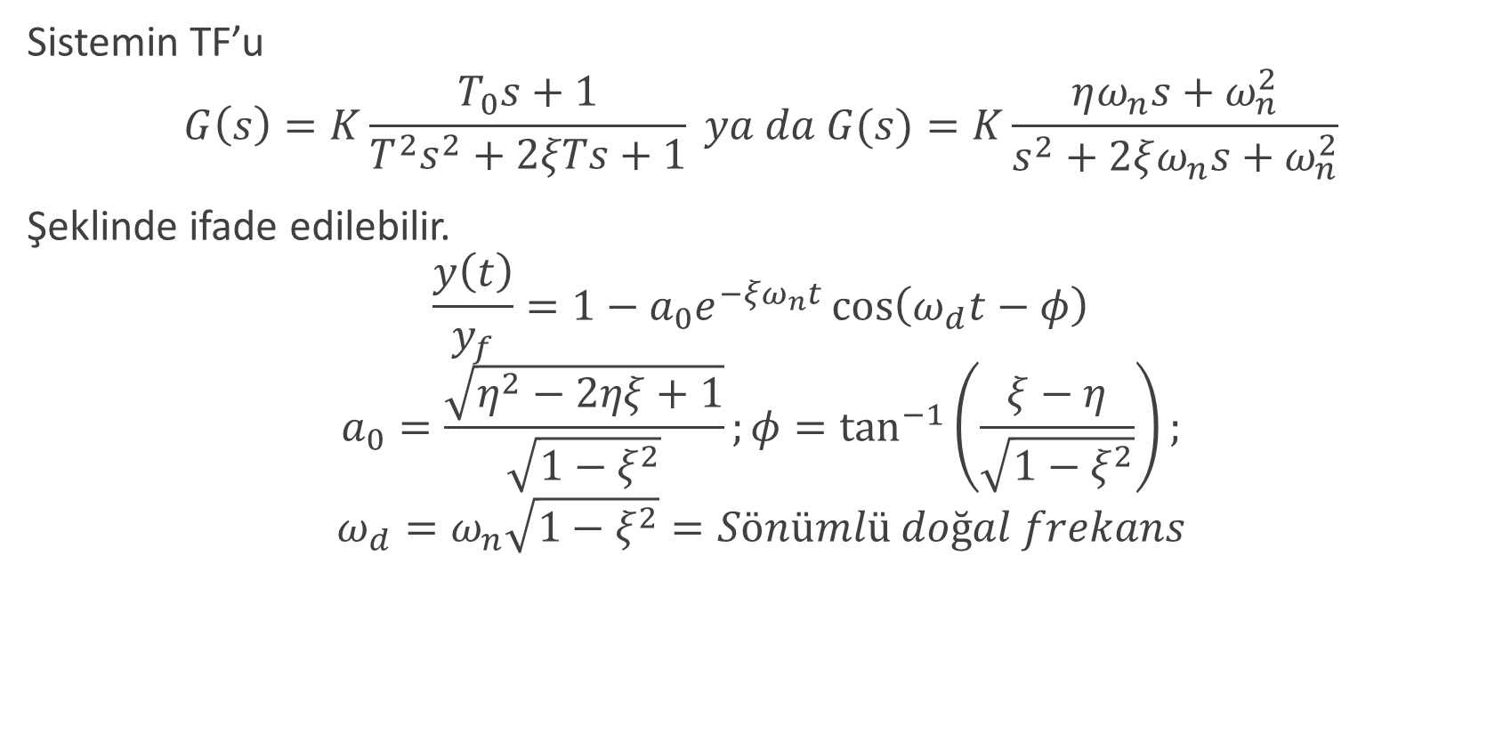
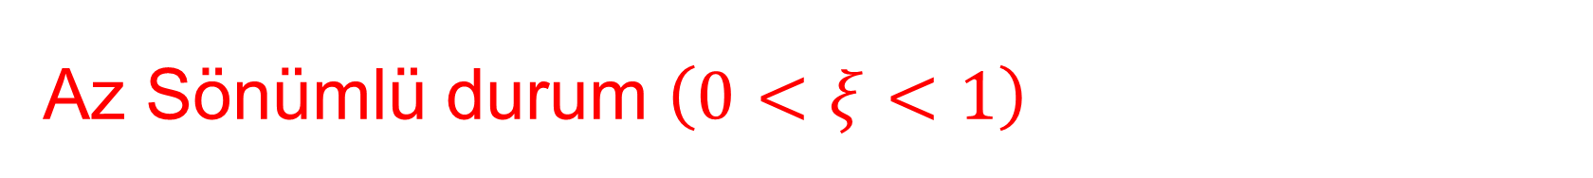
  Az Sönümlü durum $\left(0<ξ<1\right)$
Sistemin TF’u
$$G\left(s\right)=K\frac{T_{0}s+1}{T^{2}s^{2}+2ξTs+1} ya da G(s)=K\frac{ηω_{n}s+ω_{n}^{2}}{s^{2}+2ξω_{n}s+ω_{n}^{2}}$$
Şeklinde ifade edilebilir.
$$\frac{y\left(t\right)}{y_{f}}=1−a_{0}e^{−{ξω}_{n}t}\cos\left(ω_{d}t−φ\right)$$
$$a_{0}=\frac{\sqrt{η^{2}−2ηξ+1}}{\sqrt{1−ξ^{2}}};φ=\tan^{−1}\left(\frac{ξ−η}{\sqrt{1−ξ^{2}}}\right);$$
$$ω_{d}=ω_{n}\sqrt{1−ξ^{2}}=Sönümlü doğal frekans$$

Slide 26
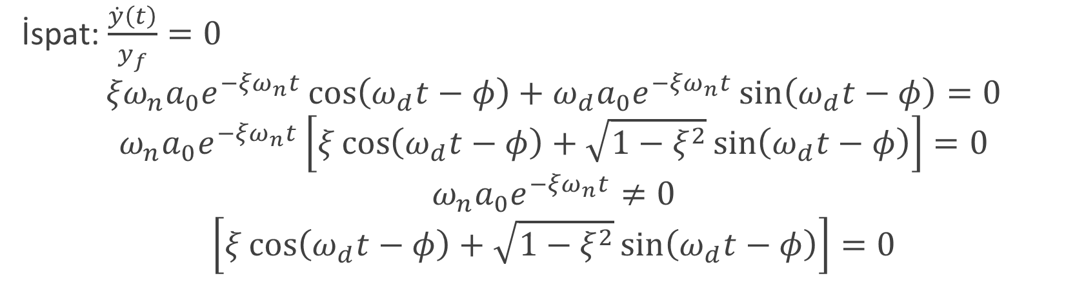

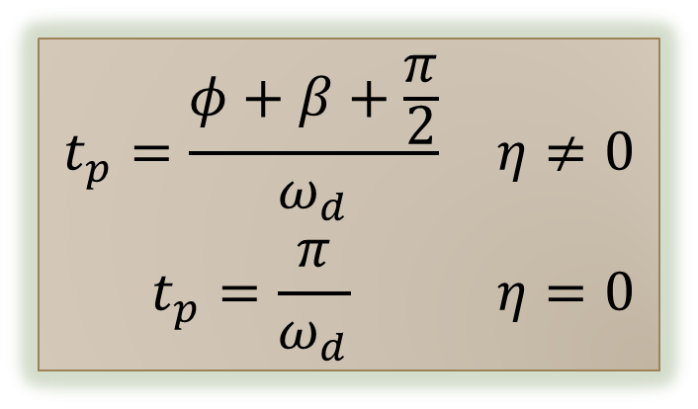
Az Sönümlü durum $\left(0<ξ<1\right)$
Aşma Zamanı ($t_{p}$)
$$\begin{matrix}t_{p}=\frac{φ+β+\frac{π}{2}}{ω_{d}} & η≠0 \\ t_{p}=\frac{π}{ω_{d}} & η=0\end{matrix}$$
İspat: $\frac{\dot{y}\left(t\right)}{y_{f}}=0$
$${ξω}_{n}a_{0}e^{−{ξω}_{n}t}\cos\left(ω_{d}t−φ\right)+ω_{d}a_{0}e^{−{ξω}_{n}t}\sin\left(ω_{d}t−φ\right)=0$$
$$ω_{n}a_{0}e^{−{ξω}_{n}t}\left[ξ\cos\left(ω_{d}t−φ\right)+\sqrt{1−ξ^{2}}\sin\left(ω_{d}t−φ\right)\right]=0$$
$$ω_{n}a_{0}e^{−{ξω}_{n}t}≠0$$
$$\left[ξ\cos\left(ω_{d}t−φ\right)+\sqrt{1−ξ^{2}}\sin\left(ω_{d}t−φ\right)\right]=0$$

Slide 27
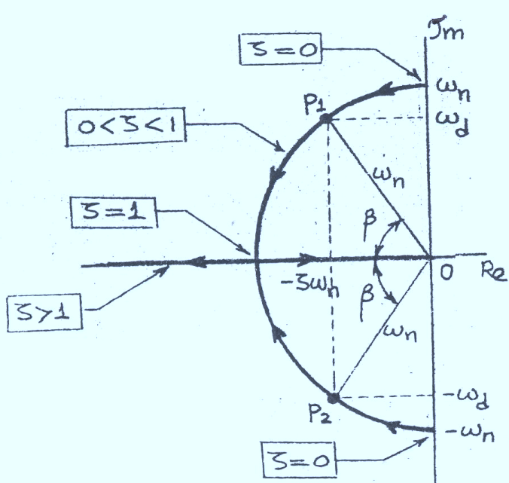
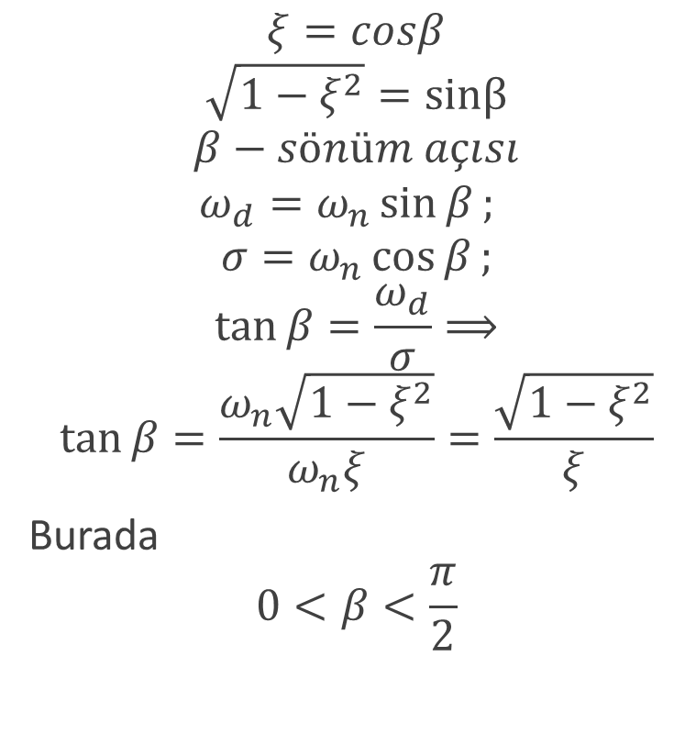
Hatırlatma
$$ξ=cosβ$$
$$\sqrt{1−ξ^{2}}=sinβ$$
$$β−sönüm açısı$$
$$ω_{d}=ω_{n}\sin{β};$$
$$σ=ω_{n}\cos{β};$$
$$\tan{β}=\frac{ω_{d}}{σ}⟹$$
$$\tan{β}=\frac{ω_{n}\sqrt{1−ξ^{2}}}{ω_{n}ξ}=\frac{\sqrt{1−ξ^{2}}}{ξ}$$
Burada
$$0<β<\frac{π}{2}$$

Slide 28
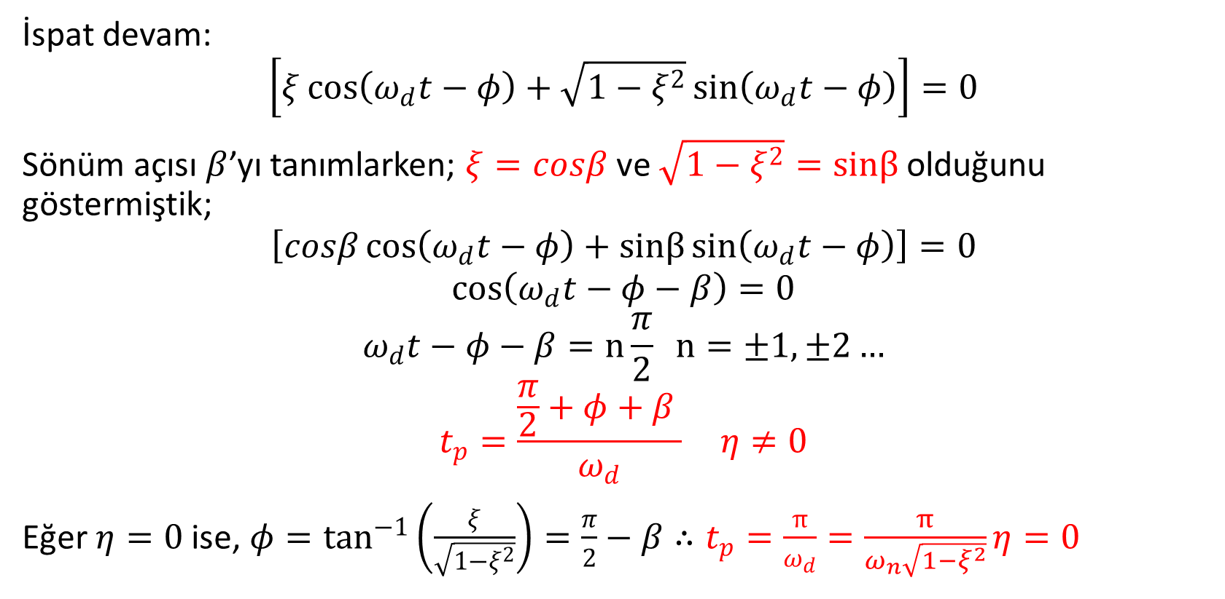
Az Sönümlü durum $\left(0<ξ<1\right)$
Aşma Zamanı ($t_{p}$)
İspat devam:
$$\left[ξ\cos\left(ω_{d}t−φ\right)+\sqrt{1−ξ^{2}}\sin\left(ω_{d}t−φ\right)\right]=0$$
Sönüm açısı $β$’yı tanımlarken; $ξ=cosβ$ ve $\sqrt{1−ξ^{2}}=sinβ$ olduğunu göstermiştik;
$$\left[cosβ\cos\left(ω_{d}t−φ\right)+sinβ\sin\left(ω_{d}t−φ\right)\right]=0$$
$$\cos\left(ω_{d}t−φ−β\right)=0$$
$$ω_{d}t−φ−β=n\frac{π}{2} n=±1,±2…$$
$$t_{p}=\frac{\frac{π}{2}+φ+β }{ω_{d}} η≠0$$
Eğer $η=0$ ise, $φ=\tan^{−1}\left(\frac{ξ}{\sqrt{1−ξ^{2}}}\right)=\frac{π}{2}−β∴t_{p}=\frac{π}{ω_{d}}=\frac{π}{ω_{n}\sqrt{1−ξ^{2}}}η=0$

Slide 29


Az Sönümlü durum $\left(0<ξ<1\right)$
Aşma Zamanı ($t_{p}$)
$$t_{p}=\frac{\frac{π}{2}+φ+β }{ω_{d}} η≠0$$
$$t_{p}=\frac{π}{ω_{d}}=\frac{π}{ω_{n}\sqrt{1−ξ^{2}}} η=0$$

Slide 30

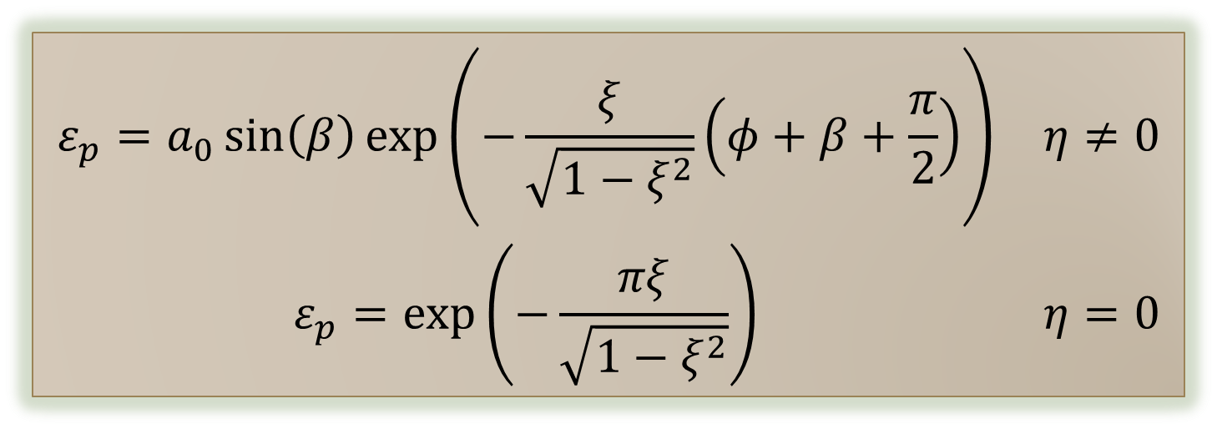
Az Sönümlü durum $\left(0<ξ<1\right)$
En Fazla Aşma ($ε_{p}$)
$$ε_{p}=\frac{y_{p}}{y_{f}}−1$$
$$\begin{matrix}ε_{p}=a_{0}\sin\left(β\right)exp⁡\left(−\frac{ξ}{\sqrt{1−ξ^{2}}}\left(φ+β+\frac{π}{2}\right)\right) & η≠0 \\ ε_{p}=exp⁡\left(−\frac{πξ}{\sqrt{1−ξ^{2}}}\right) & η=0\end{matrix}$$

Slide 31


Az Sönümlü durum $\left(0<ξ<1\right)$
En Fazla Aşma ($ε_{p}$)
$$ε_{p}=\exp\left(−\frac{πξ}{\sqrt{1−ξ^{2}}}\right) η=0$$

Slide 32
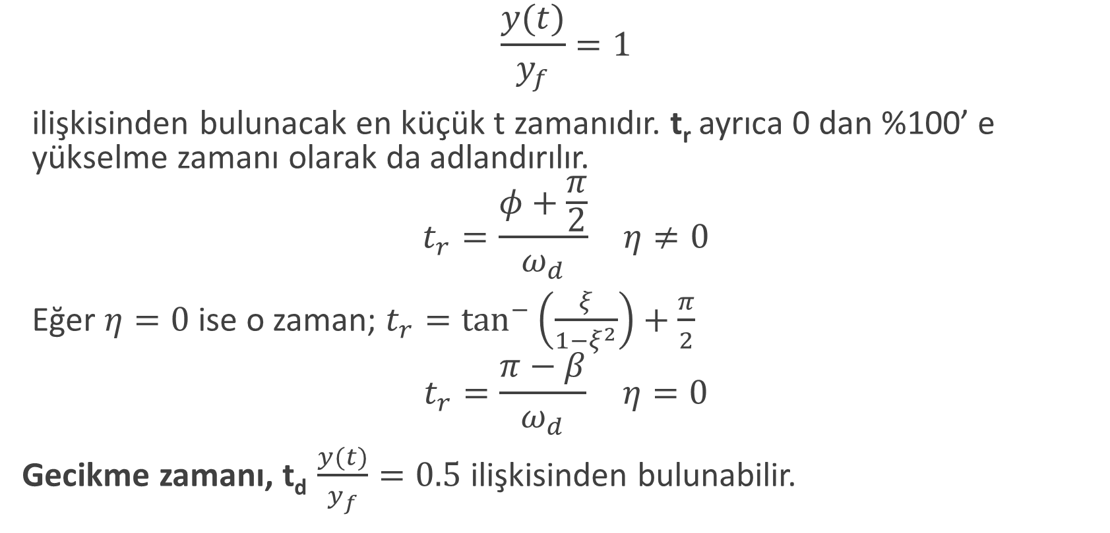

Az Sönümlü durum $\left(0<ξ<1\right)$
Yükselme Zamanı ($t_{r}$)
$$\frac{y(t)}{y_{f}}=1$$
ilişkisinden bulunacak en küçük t zamanıdır. t_{r} ayrıca 0 dan %100’ e yükselme zamanı olarak da adlandırılır.
$$\begin{matrix}t_{r}=\frac{φ+\frac{π}{2}}{ω_{d}} & η≠0\end{matrix}$$
Eğer $η=0$ ise o zaman; $t_{r}=\tan^{−}\left(\frac{ξ}{1−ξ^{2}}\right)+\frac{π}{2}$
$$\begin{matrix}t_{r}=\frac{π−β}{ω_{d}} & η=0\end{matrix}$$
Gecikme zamanı, t_{d} $\frac{y(t)}{y_{f}}=0.5$ ilişkisinden bulunabilir.

Slide 33
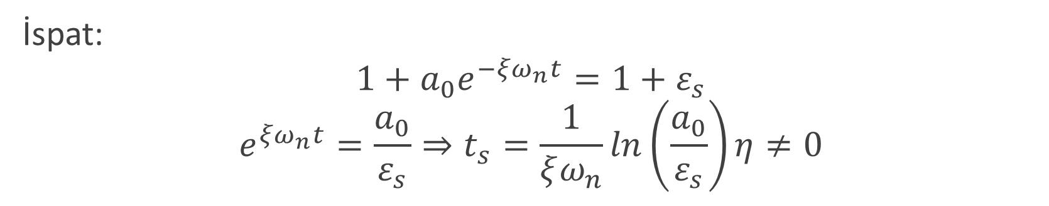

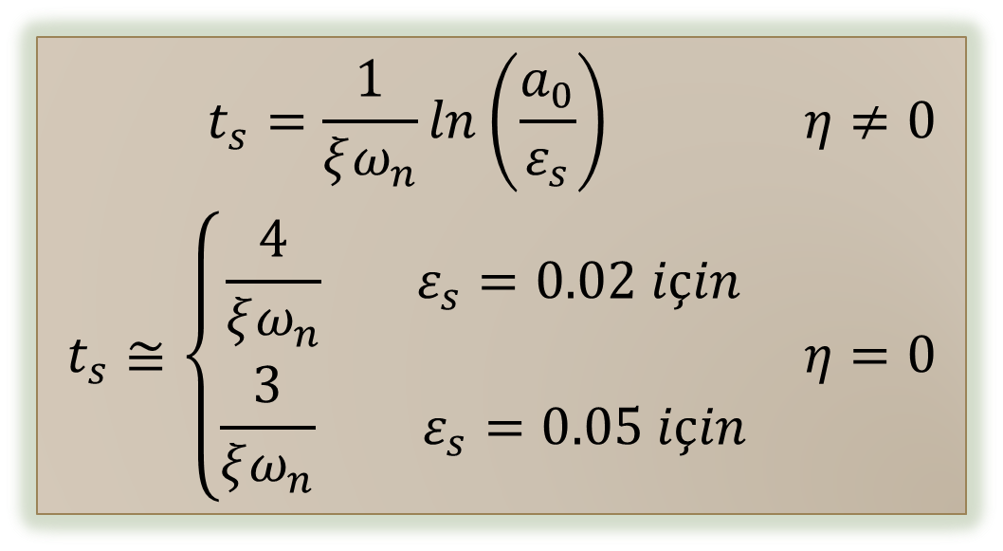
Az Sönümlü durum $\left(0<ξ<1\right)$
Yerleşme Zamanı ($t_{s}$)
$$\begin{matrix}t_{s}=\frac{1}{ξω_{n}}ln\left(\frac{a_{0}}{ε_{s}}\right) & η≠0 \\ t_{s}≅\left\{\begin{matrix}\frac{4}{ξω_{n}} ε_{s}=0.02 için \\ \frac{3}{ξω_{n}} ε_{s}=0.05 için\end{matrix}\right. & η=0\end{matrix}$$
İspat:
$$1+a_{0}e^{−{ξω}_{n}t}=1+ε_{s}$$
$$e^{{ξω}_{n}t}=\frac{a_{0}}{ε_{s}}⇒t_{s}=\frac{1}{ξω_{n}}ln\left(\frac{a_{0}}{ε_{s}}\right)η≠0$$

Slide 34
Az Sönümlü durum $\left(0<ξ<1\right)$
Yerleşme Zamanı ($t_{s}$)
Hesaplamaları basitleştirmek için yerleşmenin, cevabın zarf fonksiyonlarının yerleşme kriterini sağladığı zaman gerçekleştiğini varsayıyoruz.

Slide 35
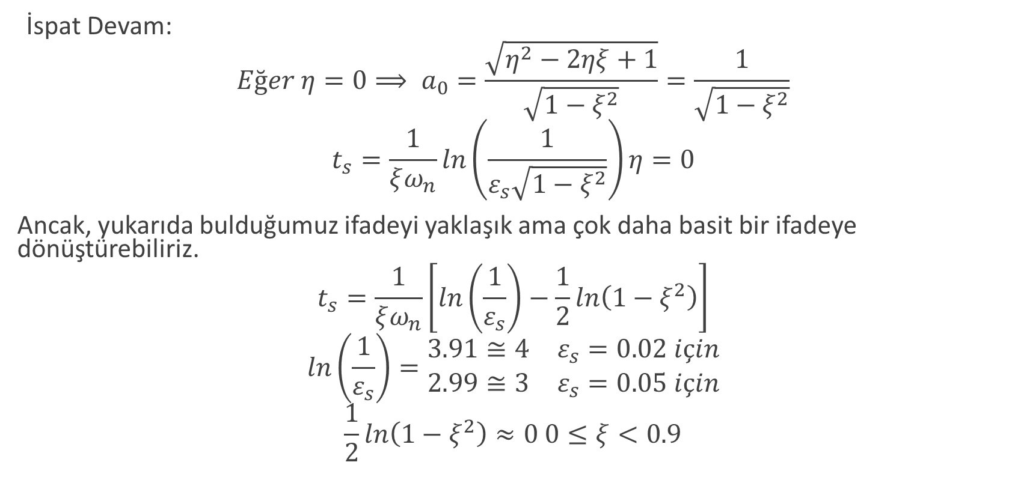
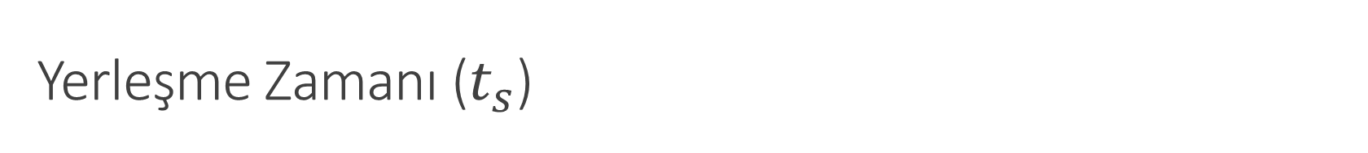
Yerleşme Zamanı ($t_{s}$)
İspat Devam:
$$Eğer η=0⟹ a_{0}=\frac{\sqrt{η^{2}−2ηξ+1}}{\sqrt{1−ξ^{2}}}=\frac{1}{\sqrt{1−ξ^{2}}}$$
$$t_{s}=\frac{1}{ξω_{n}}ln\left(\frac{1}{ε_{s}\sqrt{1−ξ^{2}}}\right)η=0$$
Ancak, yukarıda bulduğumuz ifadeyi yaklaşık ama çok daha basit bir ifadeye dönüştürebiliriz.
$$t_{s}=\frac{1}{ξω_{n}}\left[ln\left(\frac{1}{ε_{s}}\right)−\frac{1}{2}ln\left(1−ξ^{2}\right)\right]$$
$$ln\left(\frac{1}{ε_{s}}\right)=\begin{matrix}3.91≅4 & ε_{s}=0.02 için \\ 2.99≅3 & ε_{s}=0.05 için\end{matrix}$$
$$\frac{1}{2}ln\left(1−ξ^{2}\right)≈0 0≤ξ<0.9$$

Slide 36
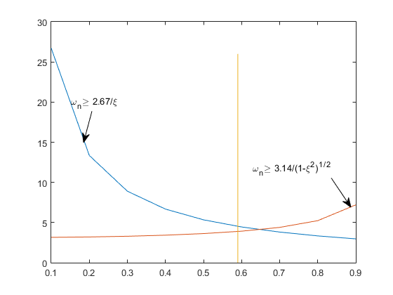

Örnekler
Örnek 1:
$$G\left(s\right)=K\frac{ηω_{n}s+ω_{n}^{2}}{s^{2}+2ξω_{n}s+ω_{n}^{2}}$$
ikinci dereceden az sönümlü sistem için $η=0$ ve $ε_{p}≤0.1;t_{p}≤1 s$
$ve \%2 yer.kriteri ile t_{s}≤1.5 s$ olsun istenmektedir. Bu şartları sağlayacak kutupların bulunacağı bölgeyi çizerek gösteriniz.
Çözüm 1:
$ε_{p}=\exp\left(−\frac{πξ}{\sqrt{1−ξ^{2}}}\right)≤0.1⟹\frac{πξ}{\sqrt{1−ξ^{2}}}≥ln\left(\frac{1}{0.1}\right)⟹$
$β≤53.76°⟹ξ≥0.59$
$t_{p}=\frac{π}{ω_{d}}=\frac{π}{ω_{n}\sqrt{1−ξ^{2}}}≤1⟹ω_{n}≥\frac{π}{\sqrt{1−ξ^{2}}}$
$t_{s}=\frac{4}{ξω_{n}}≤1.5⟹ω_{n}≥\frac{2.67}{ξ}$

Slide 37




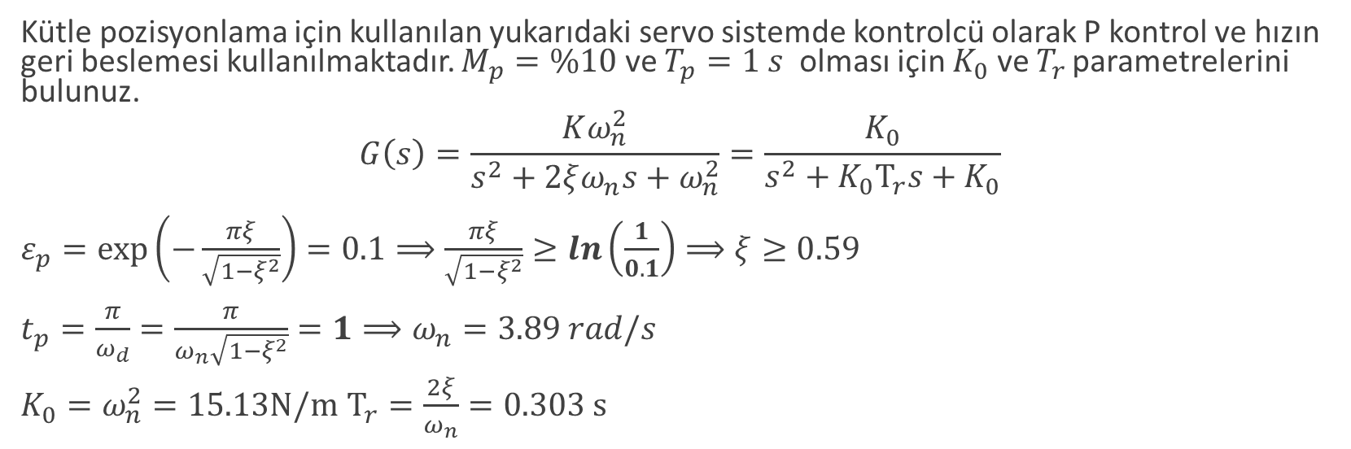



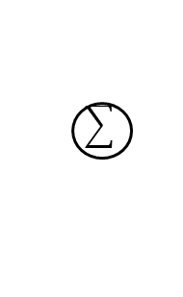
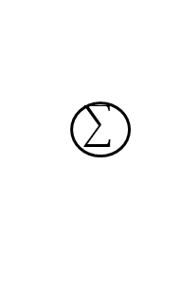

Örnekler
$R$(s)
E(s)
+
$F$(s)
$$\frac{1}{ms}$$
$$\frac{1}{s}$$
+
$V$(s)
$X$(s)
$$K_{0}$$
-
-
$$Tr$$
Kütle pozisyonlama için kullanılan yukarıdaki servo sistemde kontrolcü olarak P kontrol ve hızın geri beslemesi kullanılmaktadır. $M_{p}=\%10$ ve $T_{p}=1 s$ olması için $K_{0}$ ve $T_{r}$ parametrelerini bulunuz.
$$G\left(s\right)=\frac{Kω_{n}^{2}}{s^{2}+2ξω_{n}s+ω_{n}^{2}}=\frac{K_{0}}{s^{2}+K_{0}T_{r}s+K_{0}}$$
$ε_{p}=\exp\left(−\frac{πξ}{\sqrt{1−ξ^{2}}}\right)=0.1⟹\frac{πξ}{\sqrt{1−ξ^{2}}}≥ln\left(\frac{1}{0.1}\right)⟹ξ≥0.59$
$t_{p}=\frac{π}{ω_{d}}=\frac{π}{ω_{n}\sqrt{1−ξ^{2}}}=1⟹ω_{n}=3.89 rad/s$
$K_{0}=ω_{n}^{2}=15.13N/m$ $T_{r}=\frac{2ξ}{ω_{n}}=0.303 s$

